Slide 1

习题解答HW2
贺嘉
Fall 2023

Slide 2
说明
每道题目的解答有多页，在第一页给出给分细则
单次作业满分10分
题目 | 3.1a | 3.2a | 3.10 | 3.11 | 3.17 | 3.19a
满分 | 1’ | 1’ | 2’ | 2’ | 2’ | 2’

Slide 3
3.1 a
题目 考虑下图文法，建立句子(a,(a,a))和(a,((a,a),(a,a)))的分析树
S
S
1、
2、
（
L
）
（
L
）
L
，
S
L
，
S
S
（
L
）
S
（
L
）
a
L
，
S
a
L
，
S
S
a
S
（
L
）
a
（
L
）
L
，
S
L
，
S
S
a
分值：1
扣分点：
画错一个扣0.5
S
a
a
a

Slide 4
3.2a
题目 考虑下图文法，为句子abab构造两个不同的最左推导，以此说明文法是二义性的。
S ⇒ aSbS ⇒ aεbS ⇒ abaSbS ⇒ abaεbS ⇒ ababε
S ⇒ aSbS ⇒ abSaSbS ⇒ abεaSbS ⇒ abaεbS ⇒ ababε
分值：1
说明：按文法推出来合理即可
无过程扣1分，ε可以省略

Slide 5
3.10
题目 构造下列文法的LL(1)分析表
LL(1) 分析表：
非终结符 | 输入符号
 | int | real | id | , | $
D | D → TL | D → TL
T | T → int | T → real
L |  |  | L → idR
R |  |  |  | R → ,idR | R → ε
FIRST 集合：
FIRST (D) = FIRST (T) = {int, real}
FIRST (L) = {id}
FIRST (R) = {,, ε}
FOLLOW 集合：
FOLLOW (D) = FOLLOW (L) = FOLLOW (R) = {$}
FOLLOW (T) = {id}
分值：2
扣分点：
未写FIRST集合和FOLLOW集合扣1分
LL(1)分析表写错扣1分

Slide 6
3.11
题目 构造下列文法的LL(1)分析表
非终结符 | 输入符号
 | a | b | $
S | S →aBS | S →bAS | S → ε
A | A →a | A → bAA
B | B →aBB | B → b
FIRST 集合：
FIRST (S) ={a,b,ε}
FIRST (A) =FIRST (B)= {a,b}
FOLLOW 集合：
FOLLOW (S) = {$}
FOLLOW (A) = {a,b,$}
FOLLOW (B) = {a,b,$}
分值：2
扣分点：
未写FIRST集合和FOLLOW集合扣1分
LL(1)分析表写错扣1分

Slide 7
3.17
题目 给出接受下图文法活前缀的DFA
I0 :
S′ → . S S → . L S → . a
I1 :
^{S′} → S.
I2 :
S → . L L → . L, S L → . S
S → . L S → . a
I3 :
S → a.
I4 :
S → (L. ) L → L. , S
I1 = goto I0, S I2 = goto(I0, () I3 = goto I0, a I2 = goto(I2, () I4 = goto I2, L I5 = goto I2, S I3 = goto(I2, a) I6 = goto(I4, )) I7 = goto I4, , I8 = goto I7, S I2 = goto(I7, () I3 = goto(I7, a)
I5 : L → S.
I6 :
S → (L).
I7 :
L → L, . S
S → . (L)
S → . a
I8 :
L → L, S.

Slide 8
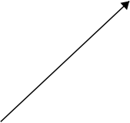
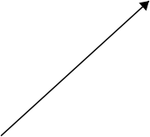
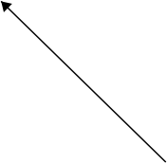
3.17（cont）
题目 给出接受下图文法活前缀的DFA
I1
I5
S
S
(
L
a
a
分值：2
状态编号可以不同
扣分点：
漏一个状态扣0.5分
无项目集扣1分
Io
I2
I4
)
,
S
I6
(
a
(
,
I3
I7
I8

Slide 9
3.19 a
题目 考虑下面的文法，为其构造SLR分析表
I9 : E → E + T. T → T. F F → . F ∗ F → . a F → . b | I1 = goto I0, E I2 = goto I0, T I3 = goto I0, F I4 = goto I0, a I5 = goto I0, b I6 = goto I1, + I7 = goto I2, F I4 = goto I2, a I5 = goto I2, b I8 = goto I3, ∗ I9 = goto I6, T I3 = goto I6, F I4 = goto I6, a I5 = goto I6, b I8 = goto I7, ∗ I7 = goto I9, F I4 = goto I9, a I5 = goto(I9, b)
I0 :
^{E′} → . E
E → . E + T
E → . T
T → . TF
T → . F
F → . F ∗
F → . a
F → . b
I5 :
F → b.
I2 :
E → T. T → T. F F → . F ∗ F → . a F → . b
I3 :
T → F . F → F . ∗
I4 :
F → a.
I1 :
^{E′} → E .
E → E . +T
I6 :
E → E+. T
T → . TF
T → . F
F → . F ∗
F → . a
F → . b
I7 :
T → TF . F → F . ∗
I8 :
F → F ∗ .

Slide 10
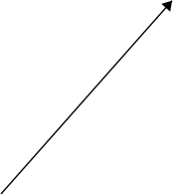
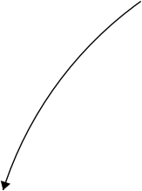
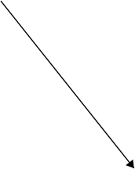
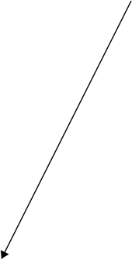



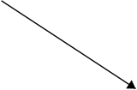
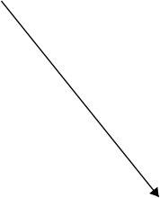
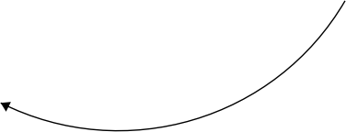
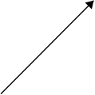
3.19a (Cont)
I1
I6
a
*
b
+
E
F
T
b
I2
I7
T
F
Io
a
a
I4
I9
a
F
b
F
b
I8
I5
*
I3

Slide 11
3.19a (Cont)
FIRST(E) = FIRST(T) = FIRST(F) = {a, b}
FOLLOW E = {+, $}
FOLLOW(T) = {+, a, b, $} FOLLOW F = {+, a, b, ∗, $}
1 E → E + T
2 E → T
3 T → TF
4 T → F
5 F → F ∗
6 F → a
7 F → b
State | action |  |  |  |  | goto
 | + | * | a | b | $ | E | T | F
0 |  |  | s4 | s5 |  | 1 | 2 | 3
1 | s6 |  |  |  | acc
2 | r2 |  | s4 | s5 | r2 |  |  | 7
3 | r4 | s8 | r4 | r4 | r4
4 | r6 | r6 | r6 | r6 | r6
5 | r7 | r7 | r7 | r7 | r7
6 |  |  | s4 | s5 |  |  | 9 | 3
7 | r3 | s8 | r3 | r3 | r3
8 | r5 | r5 | r5 | r5 | r5
9 | r1 |  | s4 | s5 | r1 |  |  | 7
分值：2
状态编号可以不同
扣分点：
无项目集扣0.5分
漏状态扣0.5分
FIRST/FOLLOW错扣0.5分
表错扣0.5分

